Slide 1


МОТИВАЦИЯ РОДИТЕЛЕЙ В ВОСПИТАНИИ ОБУЧАЮЩИХСЯ.
ВЗГЛЯД КЛАССНОГО РУКОВОДИТЕЛЯ
Марюхина Ирина Андреевна, учитель русского языка и литературы гимназии № 3 города Краснодара,
победитель регионального конкурса «Учитель года Кубани в 2020 году»

Slide 2


мотивация и сотрудничество
вовлеченность родителей
постоянная коммуникация между школой в лице учителей, классного руководителя и родителями
выше уровень достижения ребенка
в обучении и социализации

Slide 3

ТРЕХСТОРОННЯЯ КОММУНИКАЦИЯ
родитель может поддерживать учителя, зная, какие изменения происходят в образовательном процессе;
именно родители находятся в лучшем положении для того, чтобы информировать школу о потребностях и возможностях их ребенка;
родители, которые частично информированы об изменениях в школе и в образовательном процессе, вынуждены узнавать об этих изменениях через средства массовой информации, и в этом случае не всегда информация может оказаться корректной и полной;
мотивация родителей в образовательном процессе приводит к улучшению поведения ребенка в классе, влияет на мотивацию самого ребенка, его самооценку и интерес ребенка к учебной деятельности;
вовлеченность родителей в воспитательный процесс приводит к повышению уровня моральных качеств учителей;
в свою очередь активный и вовлеченный родитель сможет лучше понимать своего ребенка и принимать сферу его интересов

Slide 4




НЕРАВНОДУШНОЕ ОТНОШЕНИЕ К СУДЬБЕ РЕБЕНКА
ГРАМОТНО ОРГАНИЗОВАННАЯ РАБОТА
КЛАССНОГО РУКОВОДИТЕЛЯ С СЕМЬЕЙ
СОЗДАНИЕ ГАРМОНИЧНЫХ УСЛОВИЙ
ДЛЯ РАЗВИТИЯ ЛИЧНОСТИ РЕБЕНКА

Slide 5




ФОРМЫ ВЗАИМОДЕЙСТВИЯ КЛАССНОГО РУКОВОДИТЕЛЯ
С РОДИТЕЛЯМИ
в целях мотивации
ДВУХСТОРОННЯЯ КОММУНИКАЦИЯ
1-11 классы
ОДНОСТОРОННЯЯ КОММУНИКАЦИЯ
1-11 классы

Slide 6




подходы в организации живого общения
родительско-учительские организации
ежегодные дни открытых дверей
вечерние встречи, ежегодные спортивные состязания на открытом воздухе,
школьный общественный совет
семинары для родителей

Slide 7
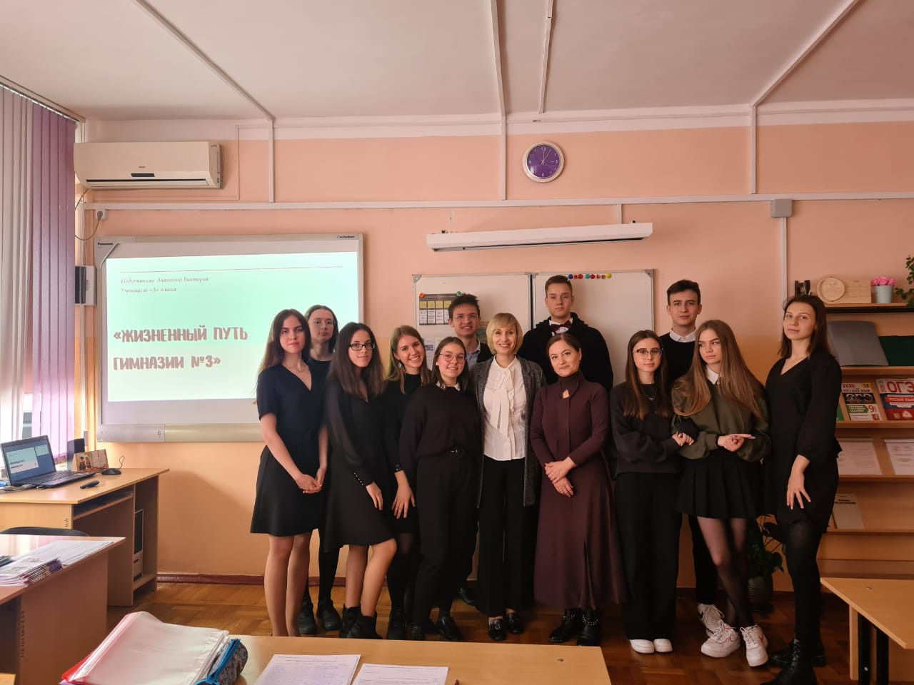
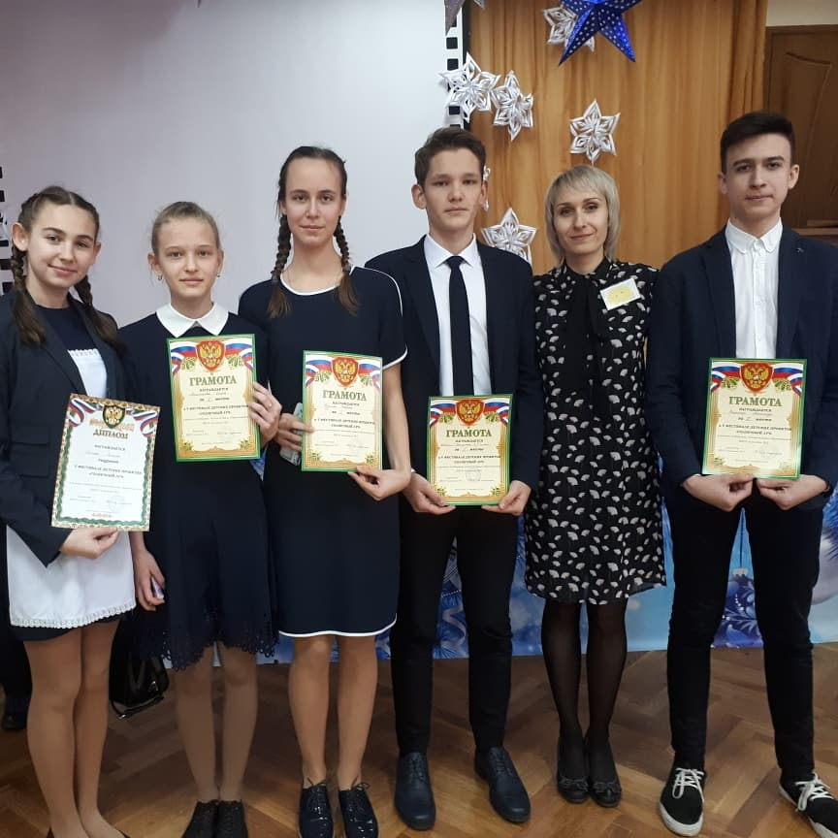
РАБОТА ШКОЛЬНОГО НАУЧНОГО ОБЩЕСТВА. ОРГАНИЗАЦИЯ ПРОЕКТНОЙ И ИССЛЕДОВАТЕЛЬСКОЙ ДЕЯТЕЛЬНОСТИ

Slide 8
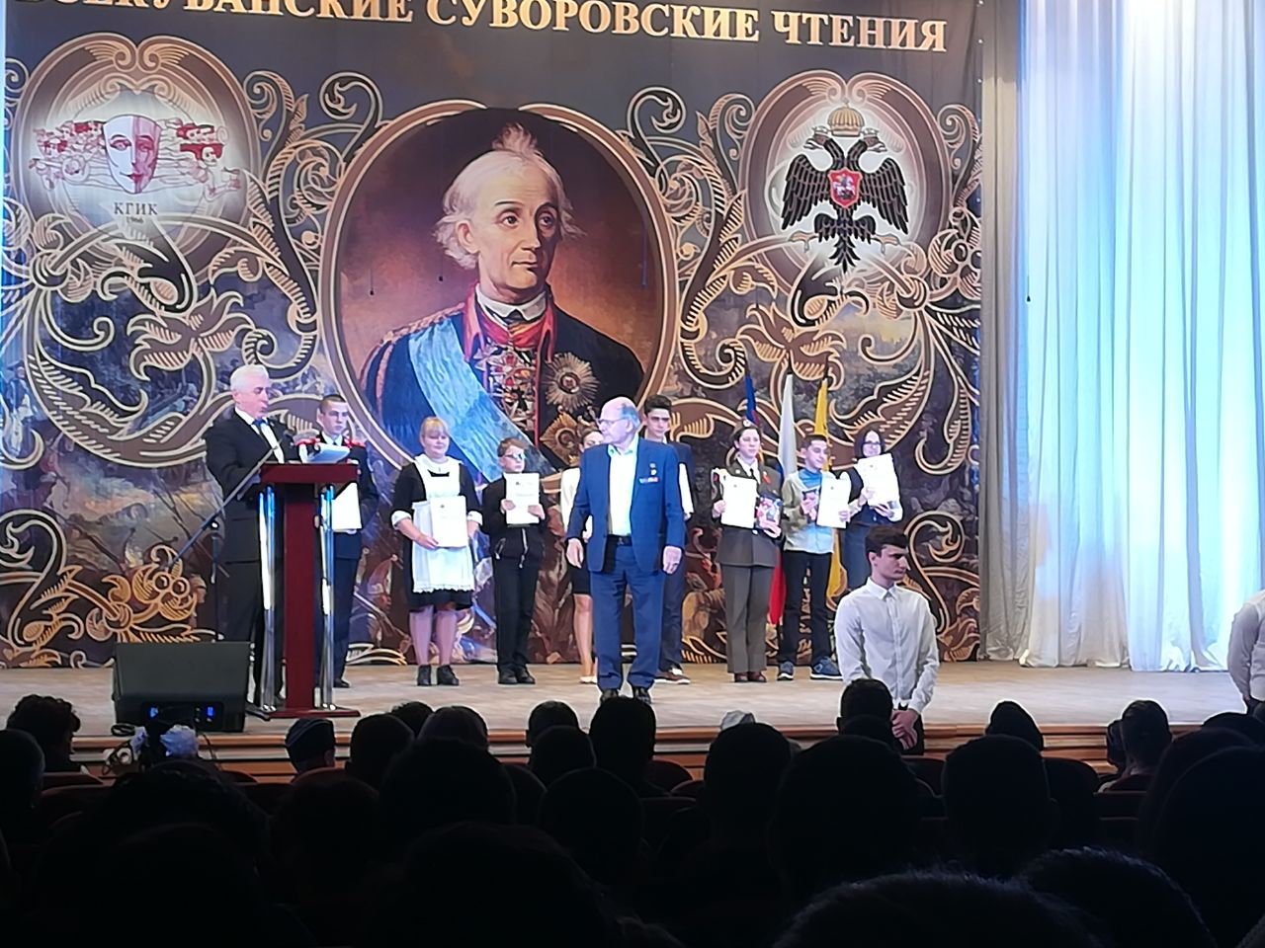
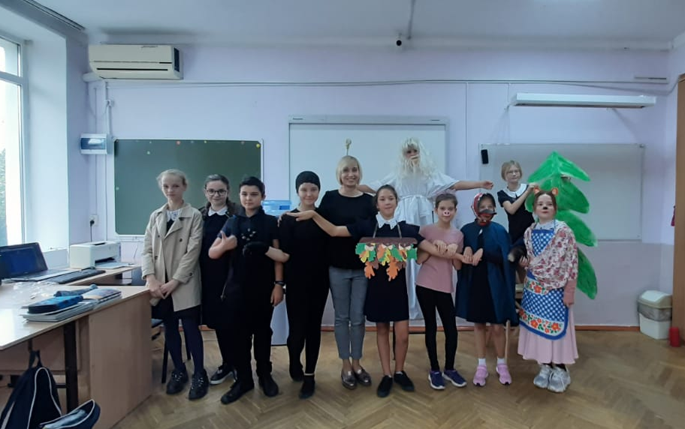
ТЕАТРАЛЬНЫЕ ПОСТАНОВКИ

Slide 9
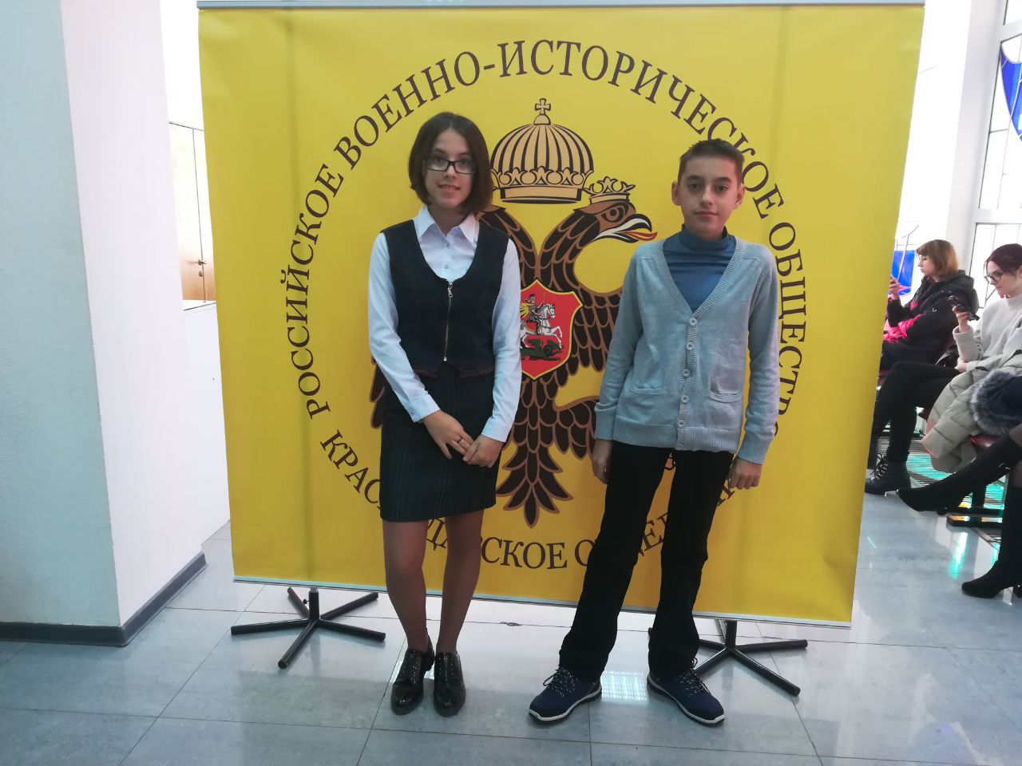
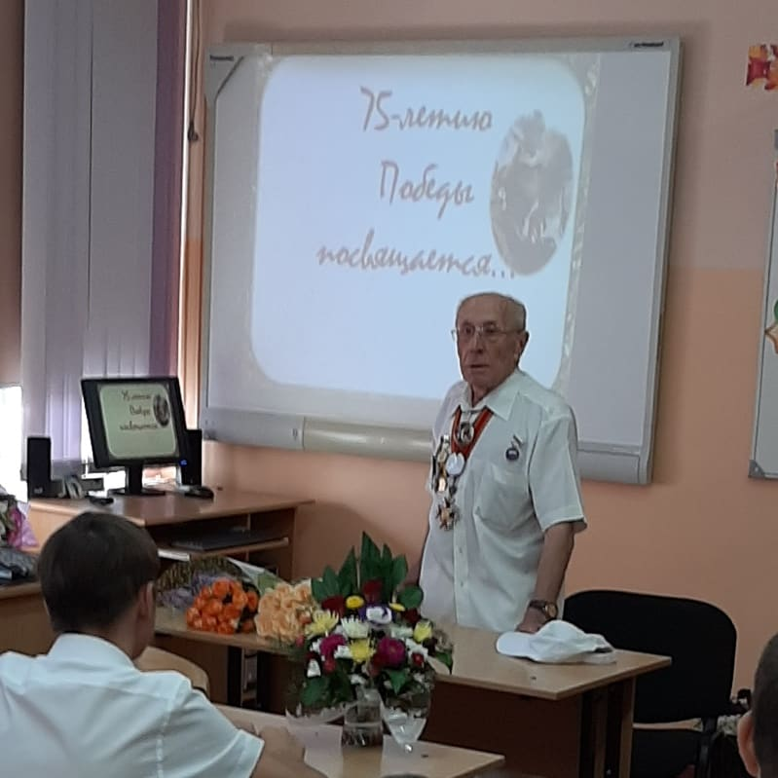
ВОЕННО-ПАТРИОТИЧЕСКАЯ РАБОТА

Slide 10
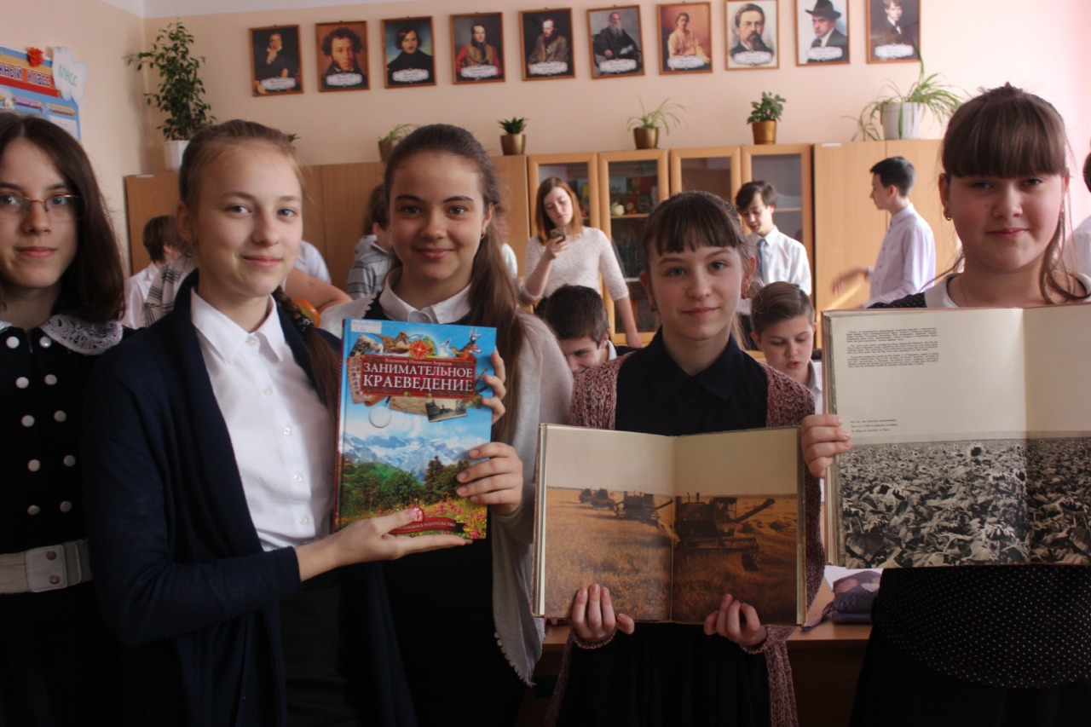
ЗАНИМАТЕЛЬНОЕ КРАЕВЕДЕНИЕ

Slide 11
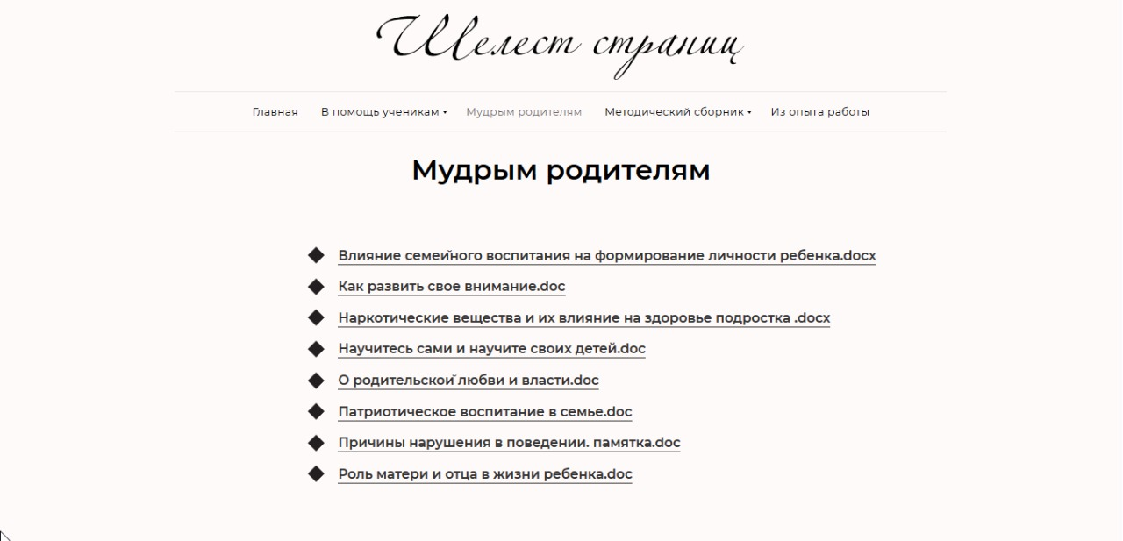

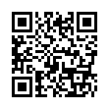
МОЙ ЛИЧНЫЙ БЛОГ

Slide 12
БЛАГОДАРЮ ЗА ВНИМАНИЕ!

